Slide 1
Spelregels
Geluid uit
Camera aan
Naam + naam vereniging vermelden
Vragen via de chat

Slide 2
Deze presentatie mail ik na afloop.
Noteer wel de dingen die je zelf opvalt, tips van anderen en de dingen die je wil onthouden!

Slide 3
Quinta Clason Cultuurmakelaar Almelo en Enschede 10 jaar werkzaam: informatie en advies aan het culturele veld Ervaring als vrijwilliger: bestuursfuncties en uitvoerend bij vrijwilligersorganisaties

Slide 5
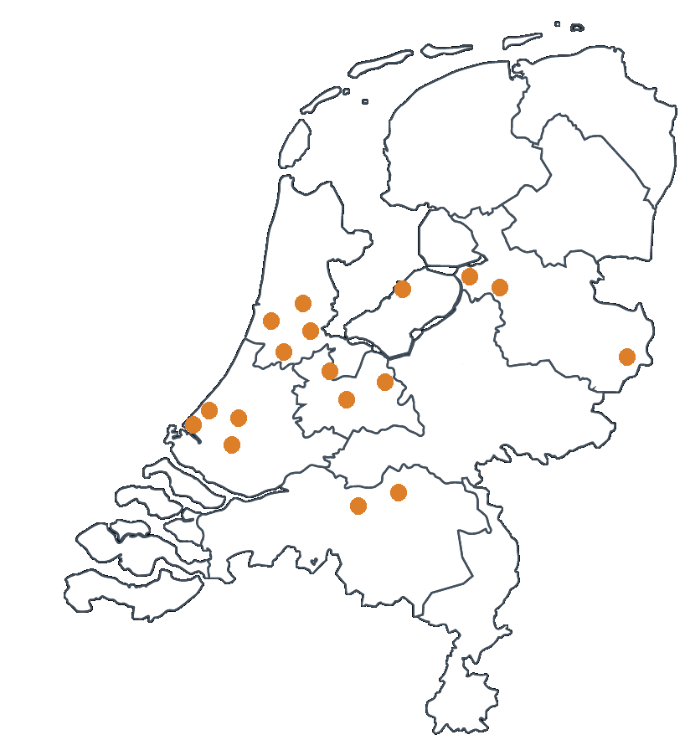
Ervaring opgedaan uit cursus voor sportverenigingen
Cursusleiders cultuur breidt zich uit
Praktisch en resultaatgericht
Doel: afstemmen aanbod op behoeftes leden

Slide 6
Inhoud workshop
Introductie
Achtergrondinformatie
De 4 stappen van Samen Slim Deelnemers Werven

Slide 7
Quote organisatie
Introductie
“Dankzij Samen Slim deelnemers Werven hebben wij een aanvullend aanbod voor een nieuwe doelgroep ontwikkeld en daarmee 15 nieuwe deelnemers aan onze organisatie verbonden!”

Slide 8
Even kennismaken
Introductie
Wie heeft een dalend aantal leden?
Bij wie zijn bepaalde leeftijdsgroepen onderbelicht?
Wie organiseert wervingsacties?
Wie heeft er aanbod voor niet-leden?
Wie heeft vernieuwende lidmaatschapsvormen?
Wat doe je aan behoud van leden?

Slide 9
Hoe scherp bent u op de veranderende omgeving?
Introductie

Slide 10
Introductie

Slide 11
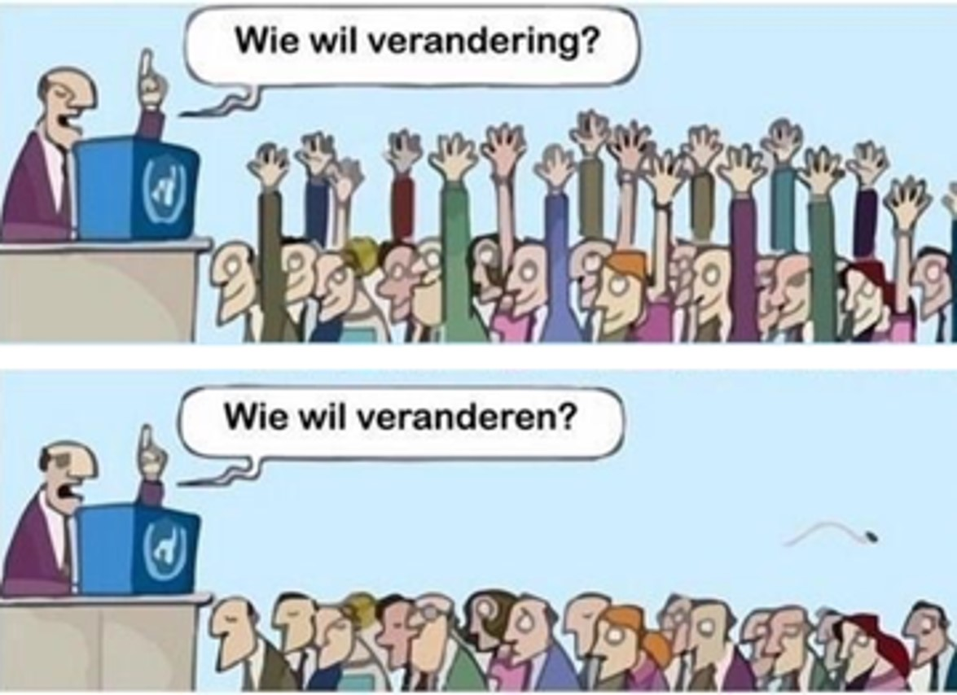
Introductie

Slide 12
Inhoud workshop
De 4 stappen van Samen Slim Deelnemers Werven
Introductie
Achtergrond-informatie
De 4 stappen van Samen Slim Deelnemers Werven

Slide 13
Trends
Achtergrondinformatie
10.000 verenigingen en stichtingen
6,4 miljoen beoefenaars
1,5 miljoen neemt deel in verenigings- of stichtingsverband. Het aantal verenigingsleden blijft stabiel.
Steeds meer mensen nemen in informeel verband deel

Slide 14
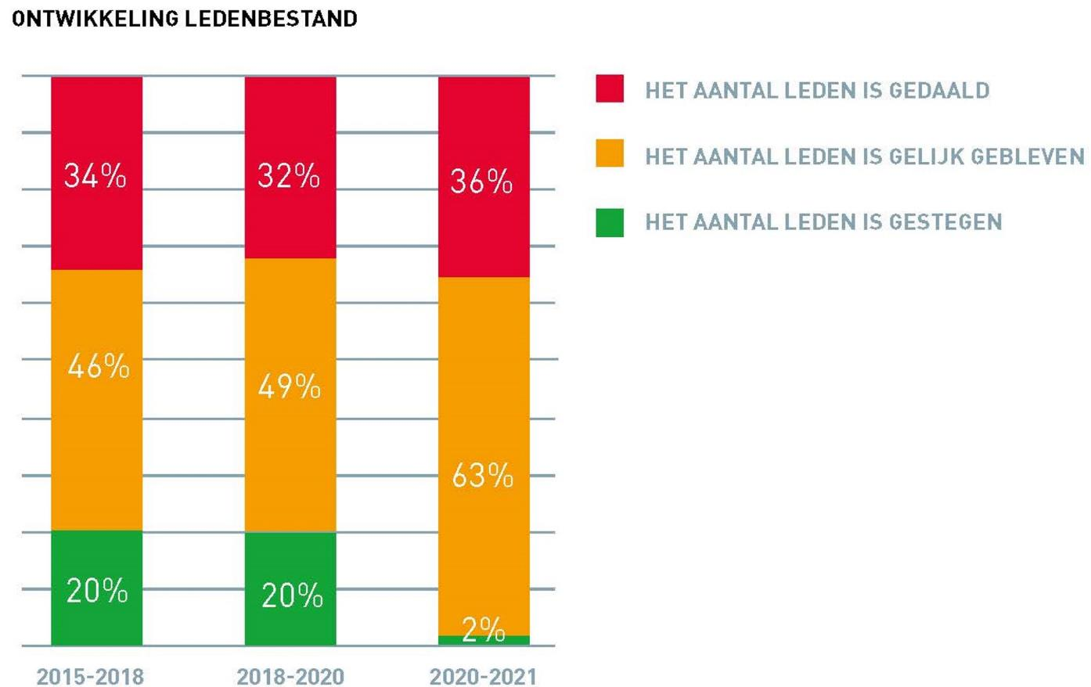
Achtergrondinformatie
Bron: LKCA, Verenigingsmonitor 2021

Slide 15
Achtergrondinformatie

Slide 16
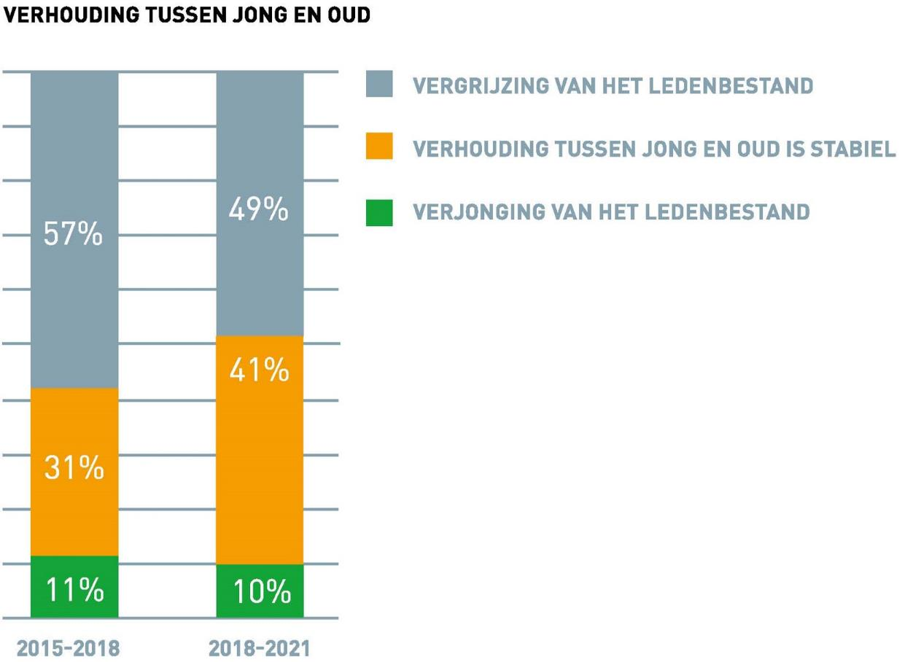
Achtergrondinformatie

Slide 17
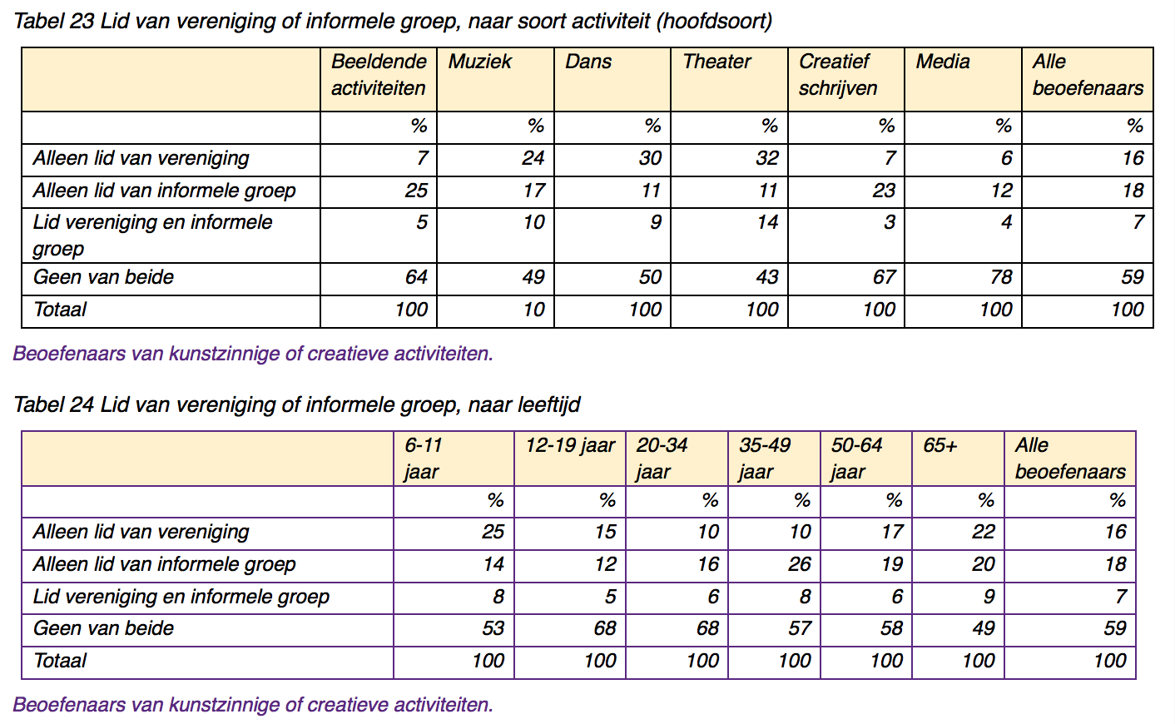
Achtergrondinformatie

Slide 18
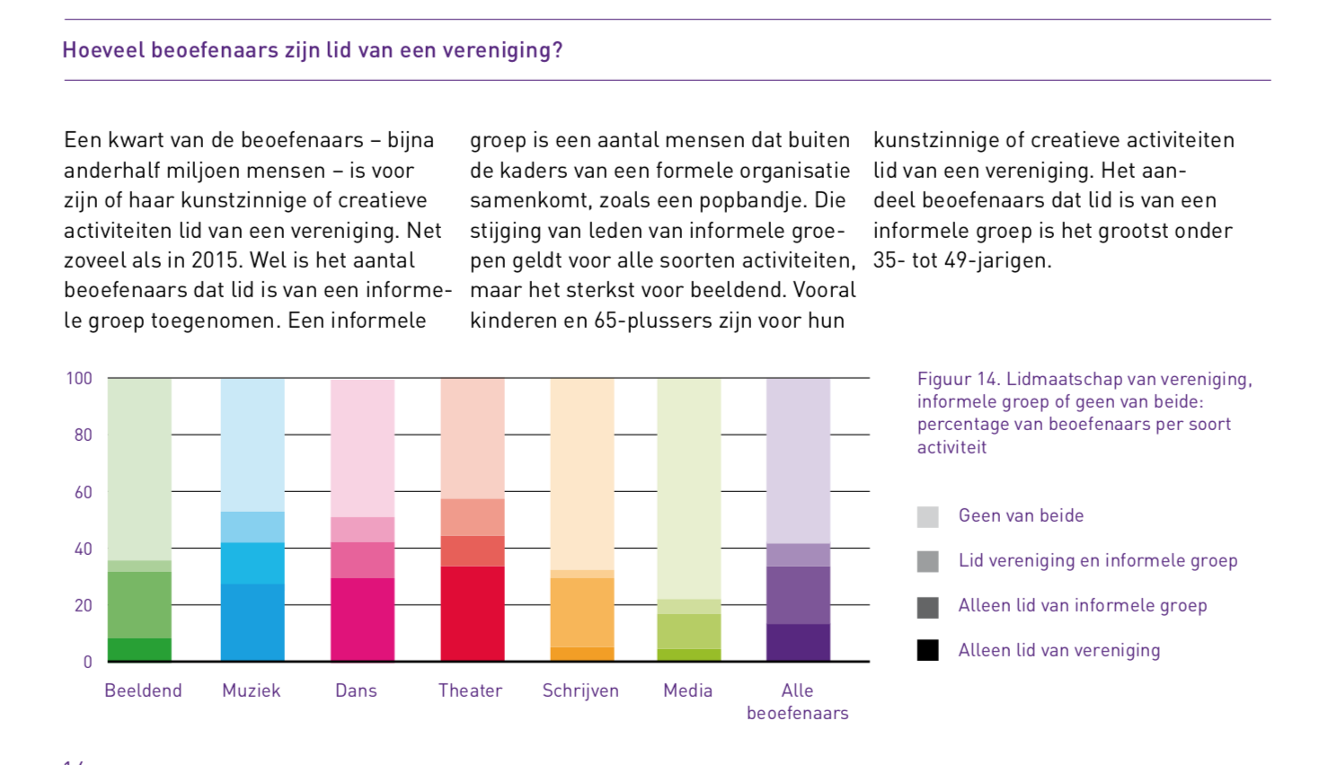
Achtergrondinformatie

Slide 19
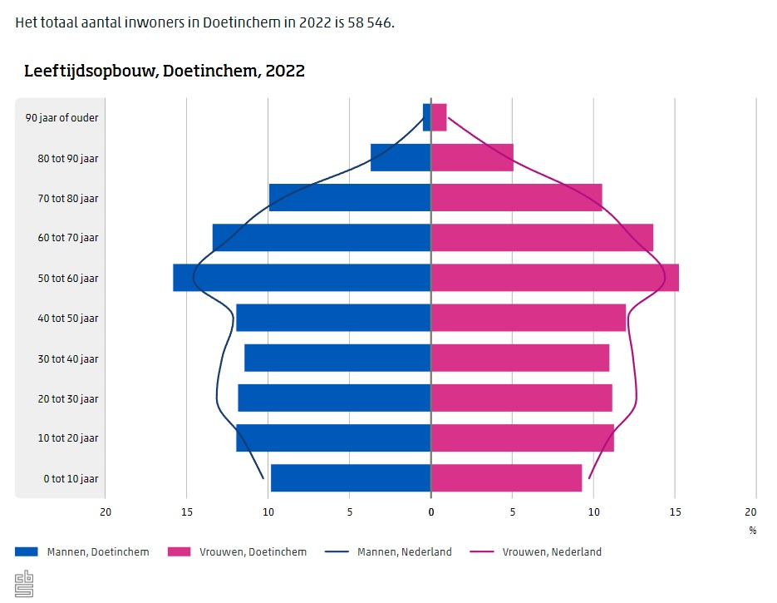
Achtergrondinformatie
Bron: Centraal Bureau voor de Statistiek, www.cbs.nl

Slide 20
Knelpunten ledenwerving
Achtergrondinformatie
Concurrentie met andere vrijetijdsbestedingen
Jongeren haken af
Lidmaatschap niet meer vanzelfsprekend
Financiële drempels
Gebrek aan vernieuwing
Veranderende wensen van leden (als flexibiliteit)
Geen werving/behoud beleid
De aansluiting missen met veranderende wensen van doelgroepen

Slide 21
Achtergrondinformatie

Slide 22
Onderscheidend karakter
Twee organisaties organiseren een zelfde soort activiteit in één gemeente, maar er is een groot verschil in deelnemersaantal. Welke factoren kunnen hier de oorzaak van zijn?
Achtergrondinformatie

Slide 23
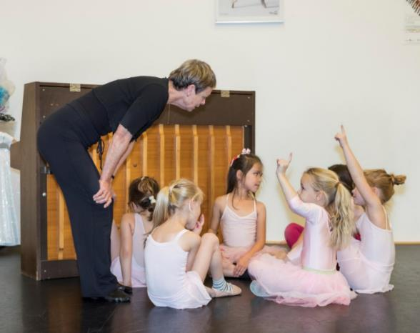
Achtergrondinformatie
“De moderne organisatie biedt waarde en luistert naar de behoeften van de deelnemer!”

Slide 24
Inhoud workshop
Introductie
Achtergrondinformatie
De 4 stappen van Samen Slim Deelnemers Werven*

Slide 25
De stappen van Samen Slim Deelnemers Werven
De 4 stappen van Samen Slim Deelnemers Werven
1
2
3
4
Analyseer
Kies je doelgroep (levensfase)
Maak een persona
Bedenk een nieuw product of pas je huidige aanbod aan, met een marketingmix

Slide 26
Ambitie
Wat is je ambitie bij werving?
Analyse organisatie
kwalitatief en kwantitatief
Inzicht in deelnemersbestand en aanbod
Wat doen jullie en wat vinden leden daarvan?
Inzicht: wat voor soort vereniging ben je nu?
Analyse omgeving
Wat doen je concurrenten?
Trends / waar is vraag naar?
Binnen welke doelgroepen liggen kansen?
De 4 stappen van Samen Slim Deelnemers Werven – 1: Analyseer ambitie/organisatie/omgeving
1
Analyseer

Slide 27
Ambitie
De 4 stappen van Samen Slim Deelnemers Werven – 1: Analyseer ambitie/organisatie/omgeving
1

Slide 28
Kwalitatief en kwantitatief onderzoek
De 4 stappen van Samen Slim Deelnemers Werven – 1: Analyseer ambitie/organisatie/omgeving
1

Slide 29
Analyse van eigen aanbod
De 4 stappen van Samen Slim Deelnemers Werven – 1: Analyseer ambitie/organisatie/omgeving
1
Vragenlijst tevredenheid deelnemers
Aan de hand van deze analyse onder onze deelnemers bekijkt onze organisatie per doelgroep of het aanbod nog aansluit bij de huidige en toekomstige wensen van onze deelnemers.
Binnen welke groep ben jij of je kind actief binnen onze organisatie? ………………………………………
Beoordeel met een cijfer de kwaliteit van: | 1 | 2 | 3 | 4 | 5 | 6 | 7 | 8 | 9 | 10 | nvt | Met welke aanpassing(en) zou het aanbod nog beter aansluiten bij jouw wensen?
Repetities
Lessen
Uitvoeringen/presentaties
Evenementen/concoursen/ wedstrijden
Begeleiding (docent, dirigent, enz.)
Dag/tijd
Groepsgrootte
Sfeer in de groep
Omgangsvormen
Locatie
Materialen
Lidmaatschapsvorm*
- Worden er voldoende nevenactiviteiten voor jouw doelgroep georganiseerd? Indien nee, aan welke aanvullende activiteiten zou je behoefte hebben?
- Op welke wijze zouden wij je nog meer kunnen betrekken bij de organisatie? - Welke 3 factoren waardeer jij het meest aan het huidige aanbod?
- Wat zijn de 3 grootste knelpunten die je ervaart om deel te nemen aan het huidige aanbod?
- In welke situatie zou het huidige aanbod niet meer aansluiten bij je wensen en ben je daardoor genoodzaakt om af te haken? Op welke manier kan het aanbod zo worden aangepast, dat dit wordt voorkomen?

Slide 30
Analyse van eigen aanbod voorbeeld sportvereniging
De 4 stappen van Samen Slim Deelnemers Werven – 1: Analyseer ambitie/organisatie/omgeving
1
Levensfase | M | V | Aantal | % | Aanbod / activiteiten | Aanvullend aanbod | Waar-dering | Benodigde product aanpassingen
Dreumes | 20 | 10 | 30 | 2% |  |  | 7,5
Kind B.O. | 400 | 100 | 500 | 27% |  |  | 8
Kind V.O. | 325 | 75 | 400 | 21% |  |  | 7
Student | 110 | 40 | 150 | 8% |  |  | 7
(niet)werkende | 735 | 15 | 750 | 40% |  |  | 6,5
Gepensioneerde | 30 | 1 | 31 | 2% |  |  | 6,5
Oudere | 0 | 0 | 0 | 0% |  |  | nvt

Slide 31
De 4 stappen van Samen Slim Deelnemers Werven – 1: Analyseer ambitie/organisatie/omgeving
1
Analyse van eigen aanbod (fictief) voorbeeld Wieringer dangsers
Richtlijn leeftijd | Levensfase | Mannen | Vrouwen | Aantal | % | Dasaanbod | Overig aanbod | Waardering | Benodigde aanpassingen
2-4 | Dreumes |  |  | 0 | 0%
5-12 | Schoolkind |  |  | 0 | 0%
13-18 | Puber |  | 3 | 3 | 6% | Wekelijkse oefenavond + 3 optredens p/jaar | Europeade Goha 2023 + Filmavond + Feestje | 6,5
19-25 | Student | 2 | 5 | 7 | 13% | Wekelijkse oefenavond + 3 optredens p/jaar | Europeade Goha 2023 | 7
26-67 | Werkende / niet-werkende | 14 | 26 | 40 | 75% | Wekelijkse oefenavond + 3 optredens p/jaar | Europeade Goha 2023 | 8,5
68-80 | Gepensioneerde |  | 3 | 3 | 6% | Wekelijkse oefenavond + 3 optredens p/jaar | Europeade Goha 2023 | 8
81- | Oudere |  |  | 0 | 0%
Totaal |  | 16 | 37 | 53 | 100%

Slide 32
Cultuuridentiteit v/d vereniging
De 4 stappen van Samen Slim Deelnemers Werven – 1: Analyseer ambitie/organisatie/omgeving
1
Sociaal gericht
Belevenisgericht
(Artistiek) ambitieus

Slide 33
Omgeving en concurrenten
De 4 stappen van Samen Slim Deelnemers Werven – 1: Analyseer ambitie/organisatie/omgeving
1
Onderscheidend karakter:
Twee of meer organisaties organiseren dezelfde soort activiteit in één gemeente, maar er is een groot verschil in deelnemersaantal.
Welke factoren kunnen hier de oorzaak van zijn?

Slide 34
Trends
De 4 stappen van Samen Slim Deelnemers Werven – 1: Analyseer ambitie/organisatie/omgeving
1

Slide 35
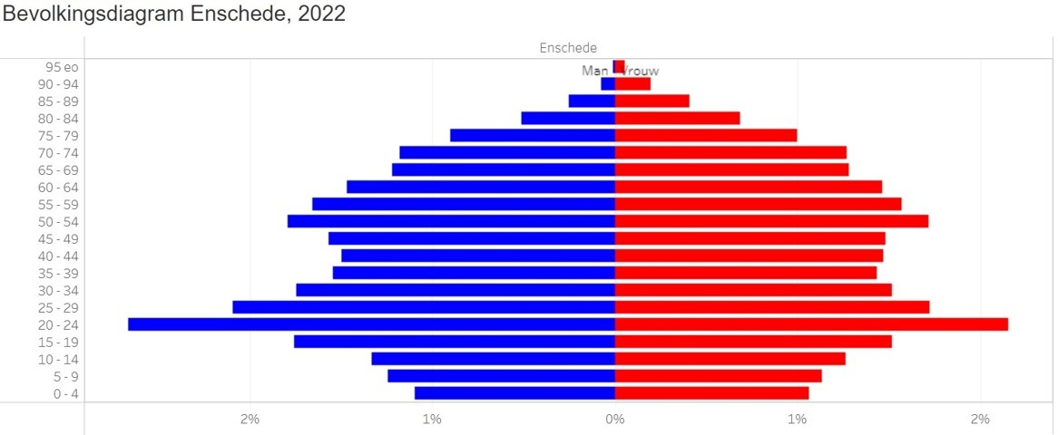
De 4 stappen van Samen Slim Deelnemers Werven – 1: Analyseer ambitie/organisatie/omgeving
1

Slide 36
De 4 stappen van Samen Slim Deelnemers Werven – 1: Analyseer ambitie/organisatie/omgeving
1

Slide 37
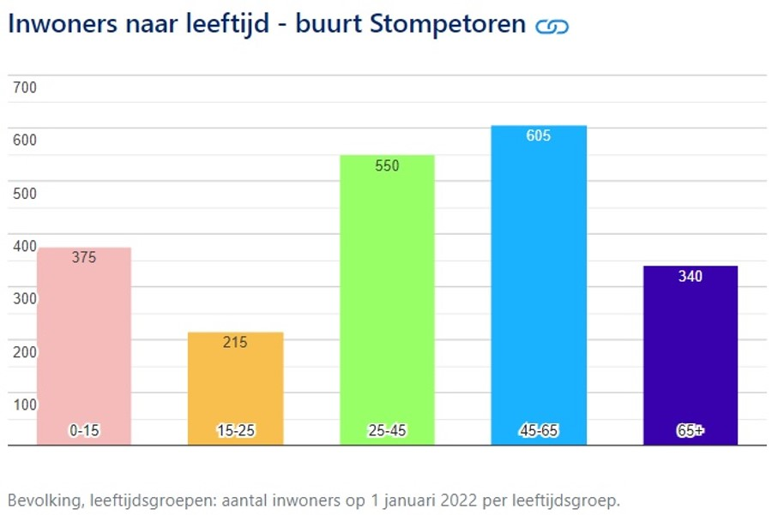
De 4 stappen van Samen Slim Deelnemers Werven – 1: Analyseer ambitie/organisatie/omgeving
1

Slide 38
Conclusie
De 4 stappen van Samen Slim Deelnemers Werven – 1: Analyseer ambitie/organisatie/omgeving
Waar liggen kansen in het aanpassen van huidig aanbod of invoeren van nieuw aanbod?
2
1

Slide 39
De 4 stappen van Samen Slim Deelnemers Werven
Keuze doel en doelgroep
Keuze cultuuridentiteit
2
Kies je doelgroep

Slide 40
Keuze doel en doelgroep
De 4 stappen van Samen Slim Deelnemers Werven – 2: Kies je doelgroep (levensfase)
2
Levensfases
Dreumes
Schoolkind
Puber
Student
(Niet) werkende
Gepensioneerde
Senior

Slide 41
Levensfases
De 4 stappen van Samen Slim Deelnemers Werven – 2: Kies je doelgroep (levensfase)
2
Levensfase | Behoefte | Benadering
Dreumes | Spelen en plezier | Mond-tot-mondreclame
Schoolkind | Leren door doen | Benader de ouders
Puber | Motivatie fluctueert | Ga in gesprek
Student | Beperkte vrije tijd | Bied flexibel aanbod
(niet) werkende | Te combineren met andere activiteiten ? | Bied goede faciliteiten
Gepensioneerde | Variabel in tijd en mogelijkheden | Focus op sociaal contact
Oudere | Eigen tempo, veilig | Ga naar de oudere toe!

Slide 42
Cultuuridentiteiten
De 4 stappen van Samen Slim Deelnemers Werven – 2: Kies je doelgroep (levensfase)
2
Sociaal gericht
Belevenisgericht
(Artistiek) ambitieus

Slide 43
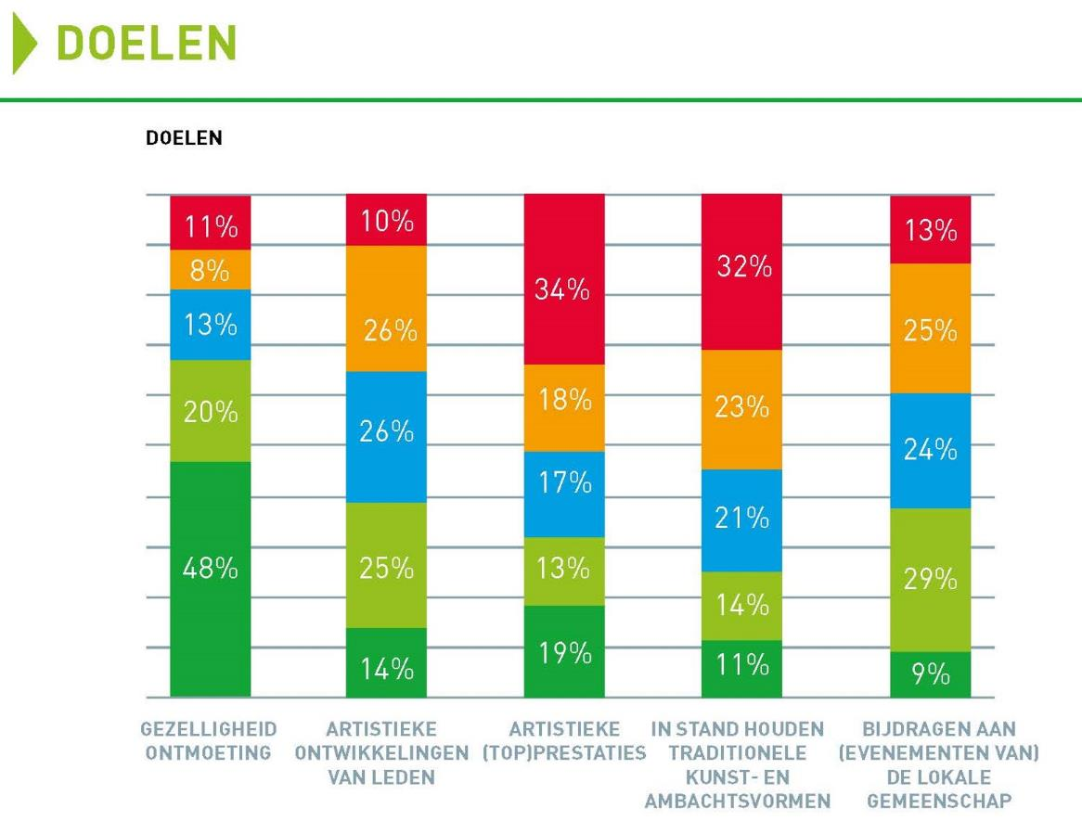
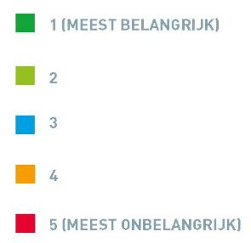
De 4 stappen van Samen Slim Deelnemers Werven – 2: Kies je doelgroep (levensfase)
2
Bron: Verenigingsmonitor 2018 LKCA

Slide 44
Conclusie
De 4 stappen van Samen Slim Deelnemers Werven – 2: Kies je doelgroep (levensfase)
Keuze doelgroep: Op wie richten we ons nieuwe / aangepaste aanbod?
In welke levensfase bevindt onze doelgroep zich? Welke kenmerken horen daarbij?
Welke cultuuridentiteit past bij onze deelnemers?
Keuze aanbod (fase 1):
De belangrijkste aanpassing(en) die we gaan doorvoeren op het huidige aanbod.
Wat is het meest kansrijk bij werving of behoud?
2

Slide 45
De 4 stappen van Samen Slim Deelnemers Werven – 3: Maak een persona
3
Maak een persona

Slide 46
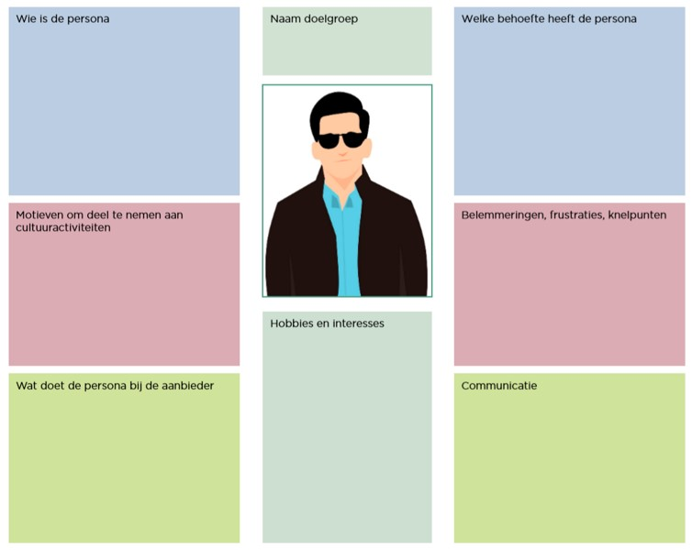
De 4 stappen van Samen Slim Deelnemers Werven – 3: Maak een persona
3

Slide 47
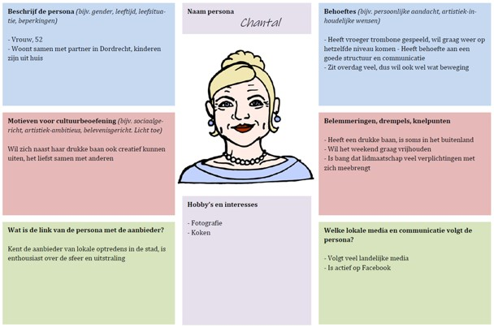
Voorbeeld persona
De 4 stappen van Samen Slim Deelnemers Werven – 3: Maak een persona
3

Slide 48
De persona…
De 4 stappen van Samen Slim Deelnemers Werven – 3: Maak een persona
3
bestaat niet echt, maar zou wel echt kunnen zijn
is niet je droomlid, maar een realistische weergave van een potentieel lid
is geen vage abstracte beschrijving van je doelgroep, maar heeft concrete eigenschappen
zorgt dat je niet denkt vanuit je eigen organisatie, maar vanuit de behoeften/belemmeringen van de deelnemer

Slide 49
De 4 stappen van Samen Slim Deelnemers Werven – 4: Bedenk een nieuw product of pas je huidige aanbod aan, met een marketingmix
Product
Prijs
Plaats
Personeel
Partners
Promotie
Propositie
Proces
Planning
4
Bedenk een nieuw product of pas je huidige aanbod aan, met een marketingmix

Slide 50
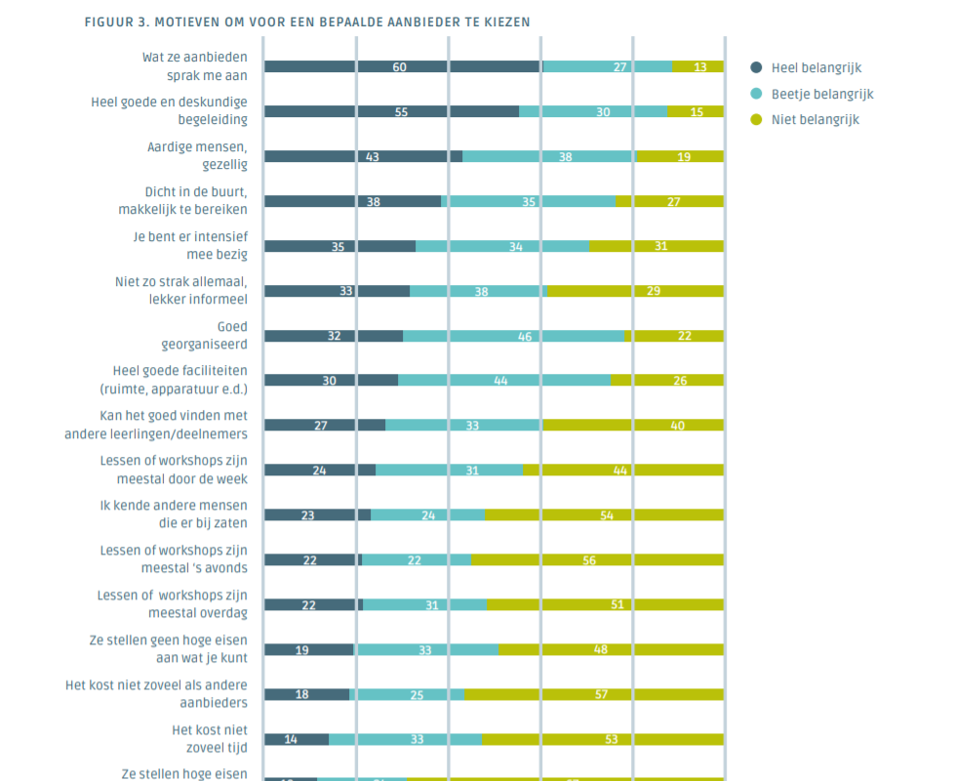
De 4 stappen van Samen Slim Deelnemers Werven – 4: Bedenk een nieuw product of pas je huidige aanbod aan, met een marketingmix
4
Product
Prijs
Plaats
Personeel
Partners
Promotie
Propositie
Proces
Planning
Bron: Teunis IJdens en Jan Ensink, Voor elke beoefenaar wat wils (2016)

Slide 51
VOORBEELD Fanfare
De 4 stappen van Samen Slim Deelnemers Werven – 4: Bedenk een nieuw product of pas je huidige aanbod aan, met een marketingmix
4
“Door afnemende interesse bij de jeugd in de fanfare, kregen we steeds minder leden en nam de vergrijzing toe. Na een behoefteonderzoek onder onze leden en meerdere partners in de omgeving, besloten we een alliantie te vormen met een aantal andere muziekverenigingen en -groepen. We zijn financieel en operationeel zelfstandig, maar onze leden ontmoeten elkaar en maken muziek in één of meer van de aangesloten muziekgroepen. Er is speciaal aanbod voor kinderen en jongeren, terwijl de fanfare weer floreert door nieuwe aanwas vanuit de andere muziekgroepen.”

Slide 52
Voorbeeld promotie
Wat wil je uitstralen?
Sluit dit aan bij je persona?
Wie beslist?
De 4 stappen van Samen Slim Deelnemers Werven – 4: Bedenk een nieuw product of pas je huidige aanbod aan, met een marketingmix
4

Slide 53
4

Slide 54
De 4 stappen van Samen Slim Deelnemers Werven
1
2
3
4
Analyseer
Kies je doelgroep (levensfase)
Maak een persona
Bedenk een nieuw product of pas je huidige aanbod aan, met een marketingmix

Slide 55
Vragen? Quinta Clason – quinta@cultuurinalmelo.nl

